Slide 1

Øyeblikkelig hjelp døgntilbud i kommunene
- Kartlegging av status og erfaringer ved etablering i norske kommuner som et ledd i Samhandlingsreformen
KS FoU-prosjekt nr. 134018
Oslo, november 2013

Slide 2
Agenda
Hovedtrekk Samhandlingsreformen: status etter to år
Om prosjektet: formål, metode og resultat
Hovedfunn
Konklusjon og anbefalinger

Slide 3
Status for Samhandlingsreformen: De økonomiske virkemidlene gir effekt, og kommunene er godt i gang med etablering av øyeblikkelig hjelp døgntilbud
2011 2012 2013 2014 2015 2016
Ansvar for utskrivningsklare pasienter
134 987 liggedager
57 456
liggedager
38 232
liggedager*
? ? ?
Søkt om midler
144
kommuner
99
kommuner
66
kommuner
28
kommuner
Fått midler
111
kommuner
92
kommuner
? ? ?
Kommunal øyeblikkelig hjelp døgntilbud
Økonomiske virkemidler i Samhandlingsreformen
Åpnet
69
kommuner
43
kommuner
? ? ?
Planlagt åpning
59
kommuner
62
kommuner
43
kommuner
23
kommuner
Kommunal medfinansiering
1 035 kr pr innbygger
(snitt for hele landet)
764 kr pr innbygger
(snitt hele landet pr oktober)
? ? ?
Kilde Utskrivningsklare og KMF: Helsedirektoratet
Kilde Kommunal øyeblikkelig hjelp: Helsedirektoratet og Deloitte spørreundersøkelse
* T.o.m. 2. tertial 2013
Notes:
Tilskuddet innlemmes i rammetilskuddet fra 2016
Tildelingen av tilskudd avgjøres av kvantifiserbare tildelingskriterier og skjønnsmessig vurdering.
Hovedårsaker til at noen kommuner ikke er innvilget tilskudd:
Det er søkt om mer tilskudd enn de regionale budsjettrammene.
Det er levert ufullstendige søknader

Slide 4
Agenda
Hovedtrekk Samhandlingsreformen: status etter to år
Om prosjektet: formål, metode og resultat
Hovedfunn
Konklusjon og anbefalinger

Slide 5
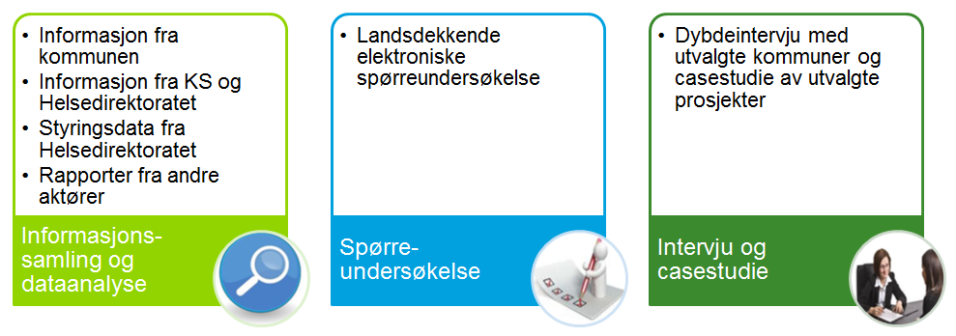
«Å lære av hverandre» er et viktig element i etableringen av øyeblikkelig hjelp døgntilbud i kommunen
Ønske fra KS
Metode fra Deloitte
KS hadde behov for detaljert informasjon om kommunenes øyeblikkelig hjelp døgntilbud, med bl.a. et fokus på:
  Organisering av tilbudet
  Utvelgelse av pasientene
  Finansiering
  Utvikling av akuttinnleggelse
  Legebemanning og organisering av tilsyn
  Sykepleierbemanning
  Kompetansehevning
  Rekruttering
  Støttefunksjoner
Resultat
Leveranse
Kommunene er godt i gang med etablering
Det finnes store variasjoner i hvordan tilbudet organiseres
Interkommunalt samarbeid et mest utbredd
  Hovedfunn ble oppsummert i et eget sammendrag
  Detaljert informasjon finnes i en egen rapport
  Elektronisk database som gjengir svar på den elektroniske spørreundersøkelsen
  Ny undersøkelse på oppdraget fra Helsedirektoratet
Notes:
Intervju: Det er usikkert hvorvidt utvalget er representativt og informasjonen som gjengis kan derfor ikke generaliseres. Dette representerer ikke et problem i seg selv, og når det er sagt støttes/bekreftes mye av informasjonen i intervjuene av resultatene fra spørreundersøkelsen.

Slide 6
Undersøkelsen gir et godt og representativt bilde av status for etablering av øyeblikkelig hjelp døgntilbud i norske kommuner
338 (79%) av landets kommuner har svart på undersøkelsen

Slide 7
Agenda
Hovedtrekk Samhandlingsreformen: status etter to år
Om prosjektet: formål, metode og resultat
Hovedfunn
Konklusjon og anbefalinger

Slide 8
Hovedfunnene i studien
Oppsummering av sentrale elementer
Etablering
Interkommunalt samarbeid
Organisering og fysisk plassering
Legetjenesten og organisering av tilsynsfunksjon
Støttefunksjoner
Tilbakemeldinger og variasjon

Slide 9
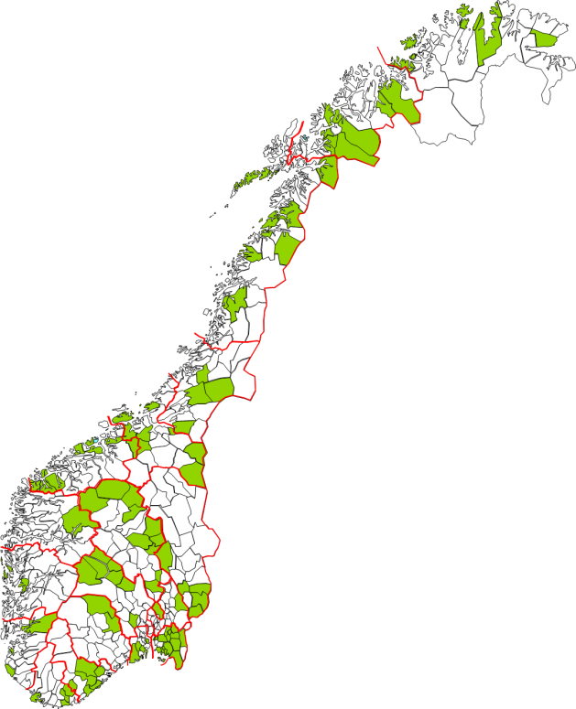
Etablering av øyeblikkelig hjelp døgntilbudet
Over halvparten av kommunene er godt i gang med etableringen av døgntilbudet
Ved utgangen av 2014 har over halvparten av norske kommuner åpnet et kommunalt øyeblikkelig hjelp døgntilbud
Andelen kommuner som ennå ikke har søkt om tilskudd, er størst blant de små kommunene
Uavklart samarbeid med nabokommune(r) er den vanligste årsaken til at kommunene ikke har søkt om tilskudd fra Helsedirektoratet
Kommunenes døgntilbud i ulike faser | Antall svar | Andel
Åpnet døgntilbud | 112 | 33 %
Etableringsfase (mottatt tilskudd, ikke åpnet) | 51 | 15 %
Søknadsfase (sendt søknad, ikke mottatt tilskudd) | 35 | 10 %
Tidlig planleggingsfase (ikke søkt om tilskudd) | 140 | 41 %
Sum | 338 | 100 %
Geografisk fordeling av kommuner som allerede har åpnet sitt øyeblikkelig hjelp døgntilbud
Kilde: Spørreundersøkelse om status av etablering av øyeblikkelig hjelp døgntilbud, Deloitte egen framstilling
Notes:
112 kommuner har allerede åpnet øyeblikkelig hjelp døgntilbud
I tillegg har 121 kommuner planlagt åpning innen 2014

Slide 10

Interkommunalt samarbeid
3 av 4 kommuner har inngått et interkommunalt samarbeid
  De fleste kommunene som samarbeider har organisert tilbudet i samarbeid med 4 - 6 kommuner
  Kommuner som ikke samarbeider opplever i større grad at tilbudet treffer behovet i kommunen
  Mest utbredt er samarbeid mellom flere små kommuner og minst én mellomstor kommune
  Majoriteten av små kommuner har ikke et tilbud lokalisert i egen kommune
  Små kommuner samarbeider hovedsakelig på grunn av økonomiske og ressursmessige årsaker
  Kommuner som samarbeider vurderer i større grad tilskuddet fra Helsedirektoratet som tilstrekkelig
Notes:
Undersøkelsen viser at kommuner som ikke samarbeider, i større grad opplever at tilbudet treffer behovet i kommunen, noe som også er naturlig i og med at tilbudet i større grad tilrettelegges for kommunens eget behov
Små kommuner samarbeider hovedsakelig på grunn av økonomiske og ressursmessige årsaker, i tillegg til et ønske om et mer robust tilbud med styrket faglighet
Større kommuner vektlegger ikke disse hensynene like mye, ettersom de har i større grad forutsetninger for å drive alene

Slide 11
Organisering av øyeblikkelig hjelp døgntilbudet
Flest kommuner har organisert tilbudet i samarbeid med kommunale helse- og omsorgstjenester
De fleste kommunene har etablert tilbudet i tilknytning til legevakt eller sykehjem
Fysisk plassering av tilbudet påvirker dialog og samhandling
Flere leger og pasienter opplever legevakten som tryggere og mer attraktiv
I flere små kommuner er sykehjemmet den eneste døgnbemannede helseinstitusjonen. Tilgangen til ressurser er ofte bedre ved organisering i tilknytning til sykehjemmet
Annet
I samarbeid med spesialisthelsetjenesten
45 %
Legevakt
Uavhengig av eksisterende enheter
Spørsmål til diskusjon
48 %
Hvordan påvirker organiseringen og fysisk plassering pasientgrunnlaget i det kommunale tilbudet?
Sykehjem
«Yngre ønsker også å benytte tilbudet i større grad om det er tilknyttet legevakten»
Kilde: Spørreundersøkelse om status av etablering av øyeblikkelig hjelp døgntilbud. Deloitte sin egen framstilling
«For den eldre befolkningen kan et tilbud i tilknytning til legevakten medføre en høyere stressmoment»
*Sitater fra spørreundersøkelsen
Notes:
Hvorvidt variasjon i lokalisering av tilbudet medfører ulikhet i behandlingstilbud og/eller pasientgruppe, er svært relevant å studere nærmere ettersom tilbudene blir tatt i bruk - både med tanke på intensjonen i samhandlingsreformen om lik behandling uavhengig av bosted, samt den generelle kvaliteten på øyeblikkelig hjelp døgntilbudet

Slide 12
Tilsynsfunksjonen organiseres i stor grad ved en kombinasjon av egne tilsynsleger og sykehjemsleger eller legevaktslegen
Tilsynsfunksjon
Legetilsyn på dagtid og hverdager er ofte ivaretatt ved egne tilsynsleger som enten er sykehjemsleger eller ansatt i det kommunale tilbudet
Utenom ordinære arbeidstid ivaretas tilsynsfunksjon ofte av legevaktslegen eller egne tilsynsleger i beredskap
I helgene ligger ansvar ofte hos legevakten eller sykehjemslegen
Anbefalinger
Tydelig ansvarsfordeling mellom involverte leger
Forankre en vaktordning som også formidles til sykepleietjenesten
  En vakttelefon som følger tilsynsfunksjonen kan være et hjelpemiddel
Utvikle og forankre hjelpemidler for en effektiv kommunikasjon mellom lege- og sykepleietjenesten

Slide 13

Samhandling med legene er den viktigste suksessfaktoren
Legenes betydning
Det er tydelig at legenes samarbeid, samt kjennskap til tilbudet, er av stor betydning for hvordan tilbudet fungerer
En suksessfaktor som nevnes hyppig er å involvere legene i hele prosessen, slik at de får eierskap til tilbudet og dermed tar det i bruk ved å legge inn pasienter
Flere kommuner trekker frem hvordan enkeltpersoner, særlig blant legene, har avgjørende betydning, enten i form av å legge til rette for at tilbudet kommer på plass og blir benyttet, eller i form av motstand og motarbeiding av å etablere og bruke tilbudet
Anbefalinger
Involvering av legetjenesten tidlig i planleggingsprosessen
Utvikling av inklusjons- og eksklusjonskriterier sammen med legene
Utarbeide rutiner for innleggelse
Informasjon om tilbudet til alle fastleger i kommunen (informasjonsmøte, rundskriv, hjemmeside m.m.)
Notes:
Svært mange kommuner trekker fram samhandlingen med legene som helt avgjørende for etablering og bruk av tilbudet.

Slide 14


Laboratorie- og bildediagnostiske tjenester er viktige støttefunksjoner for det kommunale tilbudet
Bildediagnostiske tjenester
Omfang og prosess for utøvelse bør beskrives i samarbeidsavtalen
  Hvilke undersøkelse trenger vi?
  Trenges det en innleggelse på sykehus i forbindelse med billedtagning?
Avklaring av transport fram og tilbake: Hvem har betalingsansvar?
Laboratorietjenester
Hvilke undersøkelsesmetoder er nødvendig å ha lokalisert på tilbudet?
Omfang og prosess for utøvelse bør beskrives i samarbeidsavtalen
  Viktig når andre utfører tjenesten
Samarbeid med Norsk kvalitetsforbedring av laboratorievirksomhet utenfor sykehus (Noklus)

Slide 15
Det er fortsatt for tidlig å trekke klare konklusjoner, men mange kommuner melder om gode tilbakemeldinger
Positive tilbakemeldinger så langt, men….
Tilbakemeldingene fra ansatte og pasienter er i følge kommunene positive
Mange sykepleiere opplever arbeidshverdagen som mer faglig utfordrende og stimulerende
De fleste pasientene opplever tilbudet som trygt og setter pris på nærheten til tilbudet
Blant kommunene som har åpnet et tilbud antyder flertallet at døgntilbudet har medført en reduksjon i antall sykehusinnleggelser, noe som kan bekreftes når man ser på innleggelsesraten for disse kommuner
Kommuner som har hatt et øyeblikkelig hjelp døgntilbud over lengre tid har gode erfaringer med dette, og mener tilbudet treffer et behov i befolkningen
…det er for tidlig å trekke konklusjoner…
… og det finnes variasjoner i kommunenes tilbud
Kommunalt øyeblikkelig hjelp døgntilbud er fortsatt i oppstartsfasen og kommunene har begrenset med erfaring på nåværende tidspunkt
Det er vanskelig å trekke konklusjoner om hvordan tilbudet bør organiseres og driftes på et generelt grunnlag
Basert på tilbakemeldingene fra kommunene, er det en rekke faktorer som er av betydning for et velfungerende tilbud
Særlig legger kommunene vekt på samhandling og samarbeid mellom alle involverte parter
Det er gjennomgående en del variasjon i hvordan kommunene organiserer og drifter sitt øyeblikkelige hjelp døgntilbud, både mellom og på tvers av kommunestørrelse
I hvilken grad variasjon på de ulike områdene påvirker tilbudet og har konsekvenser for pasientbehandlingen er ikke kartlagt i denne studien, men er et viktig område å studere nærmere
…og…

Slide 16
Agenda
Hovedtrekk Samhandlingsreformen: status etter to år
Om prosjektet: formål, metode og resultat
Hovedfunn
Konklusjon og anbefalinger

Slide 17
Å lære av hverandre…
Anbefalinger fra kommunene til etablering av kommunalt øyeblikkelig hjelp døgntilbud
Oppstart av tilbudet i småskala, både for å høste erfaringer underveis, men også fordi bruken ser ut til å øke etter hvert som tilbudet blir kjent i kommunen
Inklusjonskriterier - både diagnose og funksjonsnivå hos pasienten er viktig
Interkommunalt samarbeid synes å fungere bra for kommuner som har knapphet på ressurser og/eller svært få pasienter
Interkommunalt samarbeid gir et større fagmiljø, mer erfaring og et mer robust tilbud
Å etablere tilbudet i egen kommune kan gi et tilbud som i større grad treffer kommunens behov og medfører større nærhet mellom pasient og behandler. Det bidrar også til å forenkle samarbeidet mellom ulike involverte instanser
Å legge tilbudet til eksisterende enheter medfører mindre ressursbruk
Å legge tilbudet til legevakt, i stedet for sykehjem, kan medføre:
  Økt bruk ettersom flere leger og pasienter opplever det tryggere. (Blant annet pga. nærhet til lege døgnet rundt)
  Flere yngre pasienter
  At det oppleves mer attraktivt å arbeide på tilbudet
Fysisk plassering av tilbudet påvirker også muligheter for samhandling, ettersom ansatte som befinner seg i nærheten av hverandre i større grad tar kontakt ved behov for dialog og samarbeid

Slide 18
Agenda
Hovedtrekk Samhandlingsreformen: status etter to år
Om prosjektet: formål, metode og resultat
Hovedfunn
Anbefalinger
Veien videre

Slide 19





Mange brenner for kommunalt øyeblikkelig hjelp døgntilbud
Undersøkelse om øyeblikkelig hjelp døgnopphold i kommunene
Utføres av Deloitte
Sluttrapport ved slutten av november
Revidert veileder for etablering av kommunalt øyeblikkelig hjelp døgntilbud ved årsskifte
25/26 november 2013: ambulansetjenesten, Prehospitale tjenester og Akuttmottak
Forskningsprosjekt «Evaluering av samhandlingsreformen» v/Terje Hagen
Kommunal sektor er et av Deloitte sine satsningsområder og vi hjelper kommunene bl.a. med:
  Evaluering av PLO-sektor i kommunene
  Bistand i etableringsprosessen av KØH
  Organisasjonsutvikling i kommunal sektor
  Omstillingsprosjekter i primær- og spesialisthelsetjenesten som et ledd i Samhandlingsreformen

Slide 20
Deloitte refers to one or more of Deloitte Touche Tohmatsu Limited, a UK private company limited by guarantee, and its network of member firms, each of which is a legally separate and independent entity. Please see www.deloitte.com/no/omoss for a detailed description of the legal structure of Deloitte Touche Tohmatsu Limited and its member firms.
Deloitte Norway conducts business through two legally separate and independent limited liability companies; Deloitte AS, providing audit, consulting, financial advisory and risk management services, and Deloitte Advokatfirma AS, providing tax and legal services.
This communication contains general information only, and neither Deloitte AS nor Deloitte Advokatfirma AS is, by means of this publication, rendering professional advice or services and shall not be responsible for any loss whatsoever sustained by any person who relies on this communication.
© 2013 Deloitte AS

